Slide 1
Mexatron Tizimlar uchun
Elektronika
Ma’ruza 7
Bosilgan Sxema Platformalarini Loyihalash
(Designing Printed Circuit Boards)
Ma’ruzachi: Eraliev Asrorbek, MD

Slide 2
Bosilgan Sxema Platformalarini Loyihalash
Reja:
  Kirish - Nima uchun PCB (Bosilgan sxema platformalari)?
  PCB materiyallari
  PCB qismlari
    Jumperlar
    Solder Mask
    Silkscreen
  Ko'p qatlamli PCB
  Jismoniy (texnik) dizayn muammolari
  Dasturiy ta'minot loyihalash
  PCBni loyihalash uchun zarur bo'lgan materiallar
  Qo'lda PCB loyihalash
  PCB ishlab chiqaruvchi kompaniyalar
  Xulosa

Slide 3
Kirish
Chop etilgan elektron plata - PCB
Mexanik qo'llab-quvvatlash
Supero'tkazuvchilar yo'llar yoki izlar yordamida elektron komponentlarni elektr bilan ulanadi
Elektron komponentlar bilan to'ldirilgan PCB bosilgan elektron yig'ishdir (PCA)

Slide 4
Nima uchun PCB ?
Qattiq, arzon va yuqori ishonchli bo'lishi mumkin
Tezroq (avtomatlashtirish tufayli) va yuqori hajmli ishlab chiqarishda izchil
Professional (ko'proq toza ko'rinish)

Slide 5
PCB materiallari
Supero'tkazuvchilar qatlamlar odatda yupqa mis folgadan tayyorlanadi.
Plata odatda yashil rangga ega bo'lgan lehim niqobi bilan qoplangan. Odatda mavjud bo'lgan boshqa ranglar ko'k va qizildir.
Keraksiz mis faqat kerakli mis izlari yoki yo'llarini qoldirib, chizilganidan keyin substratdan chiqariladi.

Slide 6
Dielektrik PCB qatlami
PCB uchun eng keng tarqalgan material FR-4 taxtasi:
  FR "Flame Retardant" degan ma'noni anglatadi.
  Epoksi qatroni biriktiruvchi bilan to'qilgan shisha tolali mato bilan kompozitsion material.
  FR-4 va misning qalinligi alohida ko'rsatilgan.
  Mis folga qalinligi (oz/ft^2), [oddiy untsiya].
    1 oz/ft ^ 2 mis folga qalinligi 35 mkm.
    1/0 - 1 oz/ft^2 mis bir tomoni, boshqa tomoni yo'q.
    1/1 - har ikki tomonda 1 oz/ft^2 misni bildiradi.

Slide 7
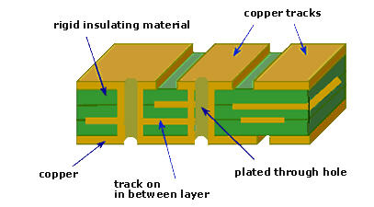
PCB qatlamlari
Mis qatlam
Qattiq insulator material
Mis
Teshik
Qatlamlar orasidagi yo’lak

Slide 8
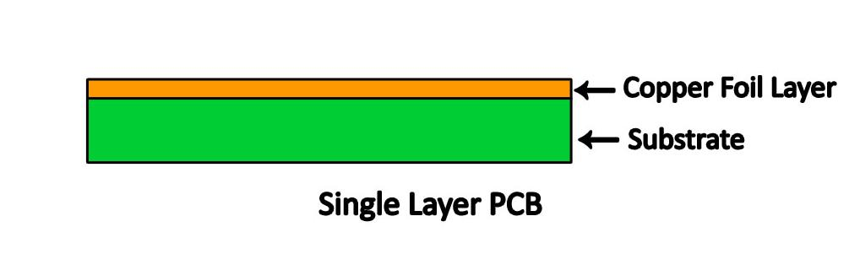
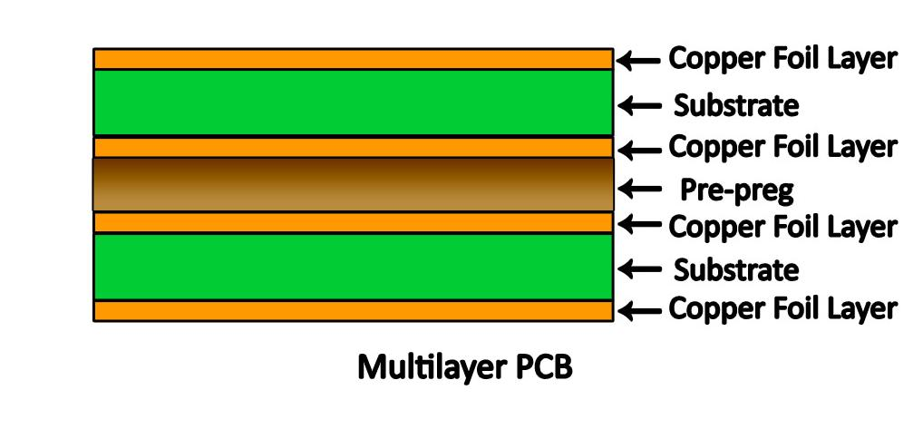
PCB qatlamlari
Mis folga qatlami
Taglik
Bir qavat PCB
Mis folga qatlami
Taglik
Mis folga qatlami
Sintetik TolaliTaglik
Mis folga qatlami
Taglik
Mis folga qatlami
Ko’p qavat PCB

Slide 9
PCB qismlari
Komponentlar
Padlar (Pads)
Izlar (Traces)
Teshiklar (Vias)
Yuqori metal qatlami
Quyi metal qatlami

Slide 10
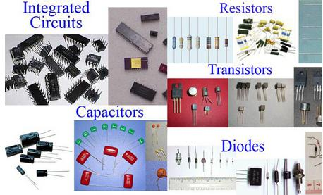
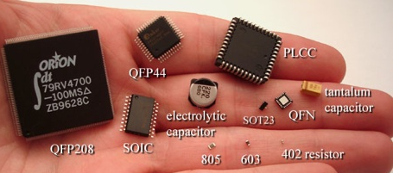
Komponentlar
Komponentlar sxemada ishlatiladigan haqiqiy qurilmalardir.
Bu kirish/chiqish ulanishlarini o'z ichiga oladi.
I/U portlari, shu jumladan quvvat manbai ulanishlari ham PCBni loyihalashda muhim ahamiyatga ega.

Slide 11
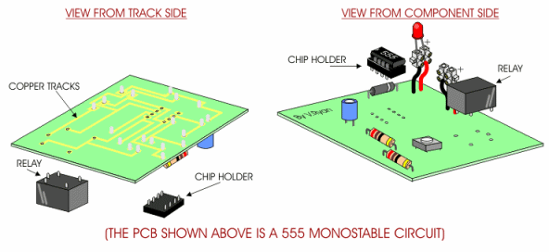
Komponentlar
Yuqoridan ko’rinish
Pastdan ko’rinish
Chip tutkich
Rele
Mis izlar
Rele
Chip tutkich
555 IC monostable sxemasining PCB ko’rinishi

Slide 12
Pad (Yostiqcha)lar
Komponentlar ulanadigan joy.
Siz komponentlarni PCB ning pad lariga kavsharlaysiz
Padlar izlarga ulanadi.
Padlar ichki va tashqi diametrga ega.

Slide 13

Pad va izlar

Slide 14
Izlar
Izlar yostiqchalarni bir-biriga bog'laydi.
Izlar asosan PCB ning simlaridir.
Signallarni o'tkazish uchun simga ekvivalent
Izlar ba'zan vialarga ulanadi.
Yuqori oqim izlari keng bo'lishi kerak.
Signal izlari odatda kuch yoki yer (ground) izlaridan torroq

Slide 15
Teshiklar (Vias)
PCB plataning bir qatlamidan boshqa qatlamlarga izlarni bog'laydigan qoplamali teshikli pad.
PCBlarda foydalanish orqali minimallashtirishga harakat qilinadi.
Ba'zi komponentlar yo'lakchalari sifatida foydalanish mumkin.

Slide 16
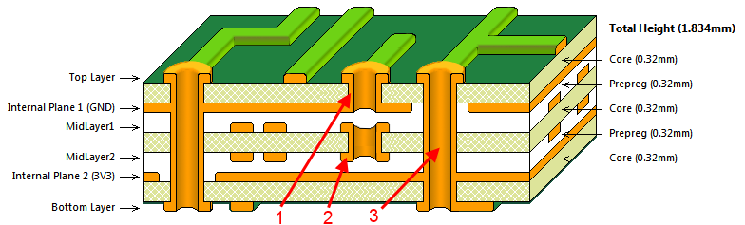
Teshiklar (Vias)
Umumiy balandligi (1.834mm)
O’zak (0.32mm)
Yuqori qatlam
Prepreg (0.32mm)
Ichki panel 1 (Ground)
O’zak (0.32mm)
O’rta qatlam 1
Prepreg (0.32mm)
O’rta qatlam 2
O’zak (0.32mm)
Ichki panel 1 (3.3V)
Quyi qatlam
Blind (Ko’rinmas) Via
Buried (Ko’milgan) Via
Teshik orqali Via

Slide 17
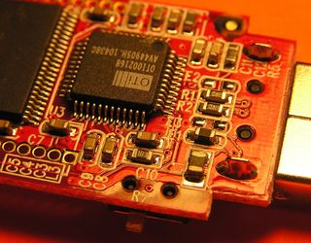
Yuqori Metall Qatlam
Komponentlarning aksariyati yuqori qatlamda joylashgan
Yuqori qatlamda kamroq izlar
Komponentlar PCB ning yuqori qatlamidagi yostiqlarga lehimlanadi
Yuqori zanjir zichligi

Slide 18
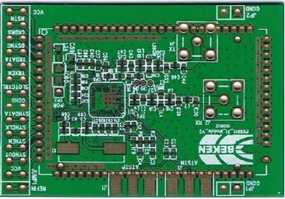
Quyi Metall Qatlam
Ushbu qatlamda bir nechta komponentlar.
Ushbu qatlamda ko'plab izlar.
Ko'pincha lehim bu qatlamda amalga oshiriladi.

Slide 19
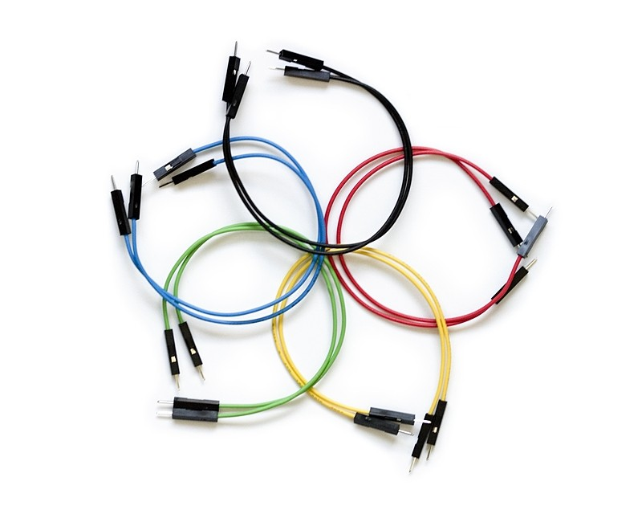
Jumperlar
Ko'pincha, ko'plab signal simlari juda kichik bo'shliqda mavjud bo'lishi va bir-birining ustiga chiqishi kerak.
Turli xil PCB qatlamlarida izlarni ishlatish - bu variant.
Ko'p qatlamli PCBlar ko'pincha qimmat.
Yechim: jumperlardan foydalaning

Slide 20
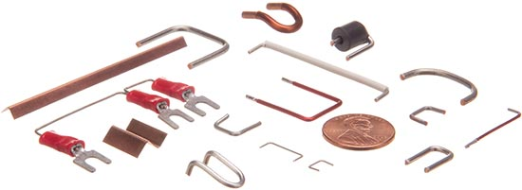
Jumperlar

Slide 21
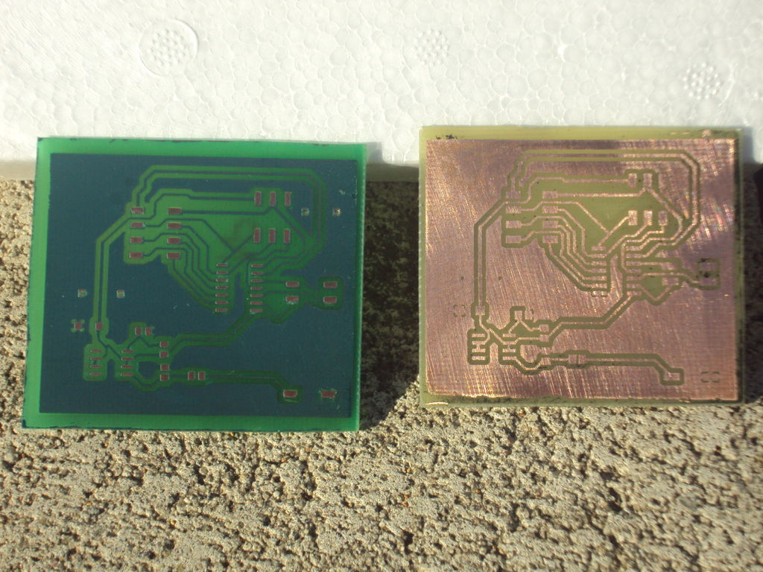
Solder (Qalay) Mask
Tashqi qatlamlardagi mis izlarini korroziyadan saqlash uchun foydalaniladi
Lehimlanmaslik kerak bo'lgan joylar polimerga chidamli lehim niqobi bilan qoplangan bo'lishi mumkin
Lehimni faqat ma'lum joylarda saqlash uchun mo'ljallangan
O'tkazgichlar orasidagi lehim shaklini bog'lashni oldini oladi va shu bilan qisqa tutashuvlarni yaratadi (ya'ni, lehim izlarini yashiradi)

Slide 22
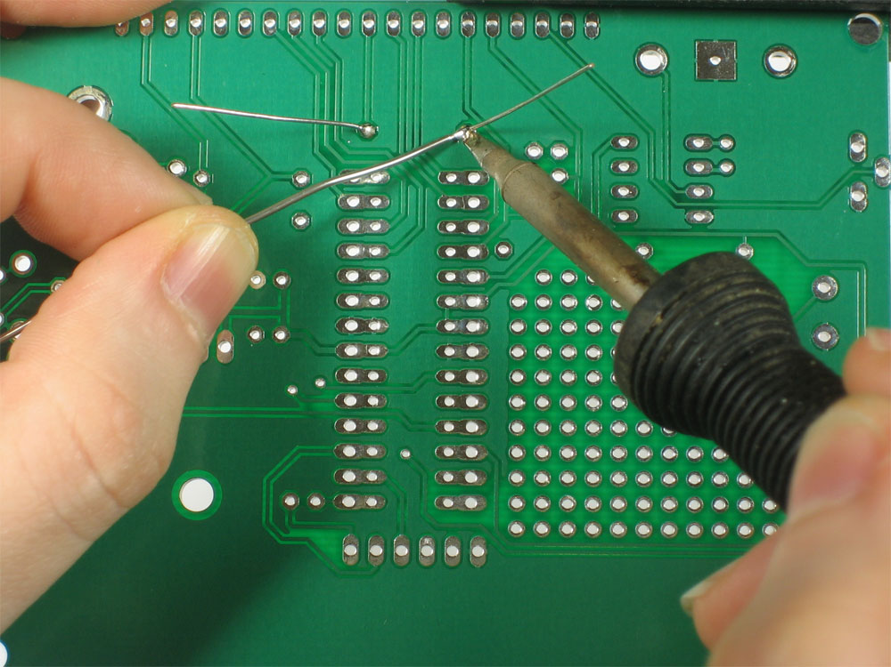
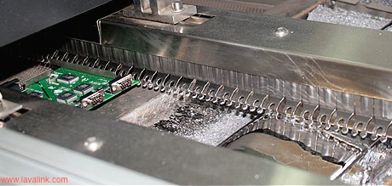
Lehimlash - Soldering
To'lqinli lehim - teshik va SMT uchun
Qayta oqim bilan lehimlash - SMT uchun
Surface-mount technology (SMT)

Slide 23
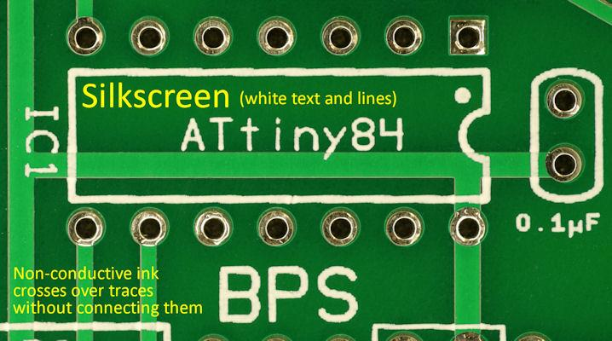
Silkscreen
Komponent joylarini belgilash uchun lehim niqobiga chop etish
Komponent qismlari raqamlari va joylashuvi haqida o'qilishi mumkin bo'lgan ma'lumotlar.
Elektron platani yig'ish, sinovdan o'tkazish va xizmat ko'rsatishda yordam beradi.

Slide 24
Ko’p qatlamli PCB lar
Yuqori va pastki qatlamdan ko'proq.
Odatda quvvat tekisligi, zamin tekisligi, yuqori qatlam va pastki qatlam bo'ladi.
Ba'zan signal qatlamlari kerak bo'lganda qo'shiladi.
Ba'zan qimmatroq materiallardan tayyorlangan RF tekisliklar qo'shiladi.

Slide 25
Fizik Jismoniy Loyihalash Muammolari
Komponent hajmi
Issiqlik tarqalishi
Kirish va chiqish
O'rnatish nuqtalari

Slide 26
Komponent hajmi
Komponentlar haqiqatan ham mos kelishiga ishonch hosil qiling.
Bu, ayniqsa, yuqori komponentlar zichligini talab qiladigan sxemalar uchun amal qiladi.
Ba'zi komponentlar bir nechta o'lchamlarga ega. SMT va teshik orqali
Ba'zan siz baland va tor kondensatorlarni yoki qisqa va keng kondensatorlarni olishingiz mumkin.

Slide 27
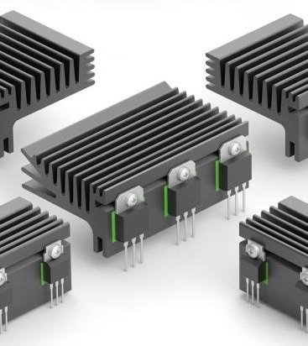
Issiqlik Tarqalishi – Issiqlik Yutilishi
Issiqlik moslamasi issiqlikni komponentdan chiqaradi
Issiqlikni olib tashlamaydi, shunchaki harakatga keltiradi
Ba'zi komponentlar qizib ketadi, bu esa issiqlik moslamasini talab qiladi
Ma'lumotlar varaqlari issiqlik qabul qiluvchining o'lchamini belgilaydi
Ikki qurilma bir xil issiqlik moslamasini ishlatganda qisqa tutashuv yuzaga kelishi mumkin

Slide 28
O'rnatish nuqtalari
PCB mexanik himoyalangan bo'lishi kerak
  Shassi - elektron platalar va boshqa elektron komponentlar o'rnatilgan metall ramkadan iborat.
  PCBdagi boshqa PCB/rozetkaga
  Issiqlik moslamasiga qo'shimchalar uchun

Slide 29
Parazitlar
Yuqori chastotali zanjirlar
  Ketma ket induktivlik
  Shunt sig'imi
  Induktiv bog’lanish
  Kapasitiv bog'lash

Slide 30
  Ketma ket induktivlik
Past chastotali sxemalar uchun muammo emas (<10 MGts)
Izning induktivligi muhim bo'lishi mumkin
Quvvat ulanishlari - uzoq izning ketma-ket induktivlikka qarshi turish uchun shunt kondensatorlarini qo'shish mumkin
Kondensator past AC impedansiga ega
100nF kondensator ko'pincha kattaroq kondensator bilan birga ishlatiladi. 100 nF keramika yuqori chastotalarda juda past impedansga ega.

Slide 31
Shunt sig’imi
Yer tekisligi ustidagi keng simlarning natijasi
Sxemalarning tezligini cheklaydi, shu jumladan raqamli sxemalar
Past ishlash sxemalari uchun ahamiyatsiz
Kuchlanishdan yerga qadar kondensator minimal bo'ladi

Slide 32
Induktiv bog’lanish
Umumiy magnit maydon orqali energiyani bir zanjir komponentidan ikkinchisiga o'tkazish
Bir qurilma orqali tok oqimining o'zgarishi boshqa qurilmada tok oqimini keltirib chiqaradi
Bir izdagi tok oqimi boshqa izdagi oqimni keltirib chiqaradi
  Izlarning uzoq parallel harakatlarini minimallashtiring
  Izlarni bir-biriga perpendikulyar o'tkazing

Slide 33
Kapasitiv (sig’im) bog’lanish
Sxema tugunlari orasidagi sig'im tufayli elektr tarmog'idagi energiyaning uzatilishi
Qo'shni qatlamlardagi uzun izlarni minimallashtirish sig'imli ulanishni kamaytiradi
Yer tekisliklari bir-biriga ta'sir qilishi mumkin bo'lgan signallar orasida ishlaydi.

Slide 34
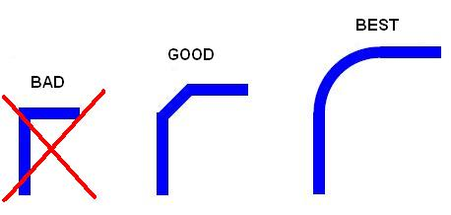
Marshrutlash
Zo’r
Yaxshi
Yomon

Slide 35
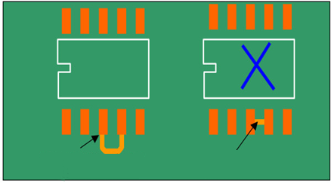
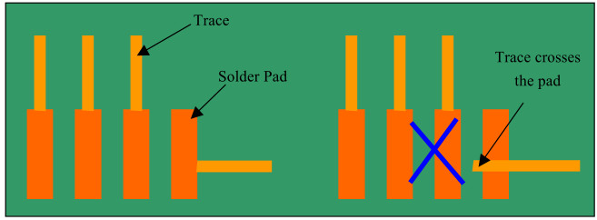
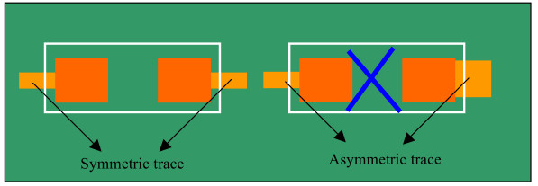
Pad lar bilan Izlarning ulanishi
Iz
Iz padni kesib o’tmasin
Pad
Iz pastki tarafdan padlarga ulangan
Qo’shni padlarni to’g’ridan to’g’ri ulamang!!!
Simmetrik iz
Nosimmetrik iz

Slide 36
Pre - Work
Sxemani yaxshilab simulyatsiya qiling - sxema simulyatsiyalarda ishlaganligiga ishonch hosil qiling
Prototipni yaxshilab sinab ko'ring - sxema non taxtasida ishlaganligiga ishonch hosil qiling
Barcha komponentlar uchun barcha ma'lumotlar varaqlari mavjud bo'lsin
Turli komponent konfiguratsiyalarini sinab ko'ring

Slide 37
Simulyatsiya
Sxemalarni qurishdan oldin ularni simulyatsiya qilish muhim
Komponent tolerantliklari uchun chegaraga ruxsat bering
Aniq komponentlardan foydalanishdan saqlaning. Masalan, ishlashi uchun aniq 10 V DCni talab qiluvchi PWM kontrolleri va agar 10,01V bo'lsa, ishlamay qoladi.
Yuqori unumdorlik sxemalari yoki SMT qurilmalari tenglikni talab qiladi va birinchi navbatda keng ko'lamda simulyatsiya qilinishi kerak

Slide 38
Loyihalash uchun Dasturlar
Proteus Profesional
CADSoft EAGLE
PCBWizard
OrCAD …
Gerber fayllar:
Bosilgan elektron plataning (mis qatlamlari, lehim niqobi, legend va boshqalar) tasvirlarini, shuningdek, burg'ulash va frezalash ma'lumotlarini, PCB tasvirlarini tasvirlash uchun sanoat tomonidan qo'llaniladigan de-fakto standartini tasvirlab berish.

Slide 39
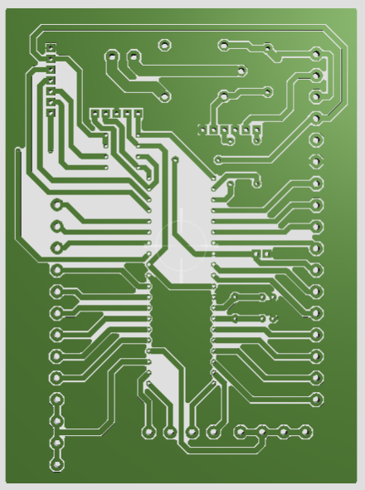
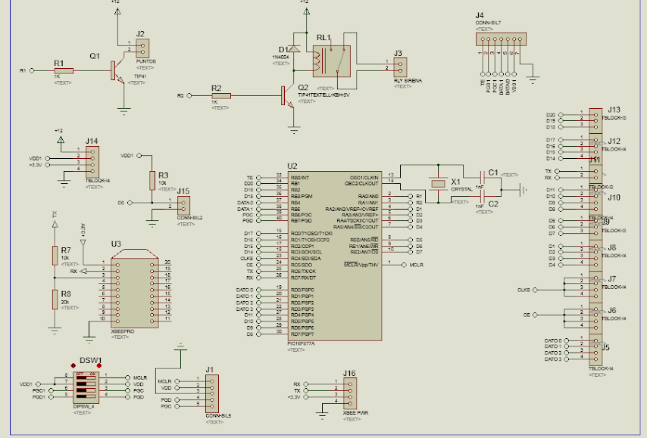
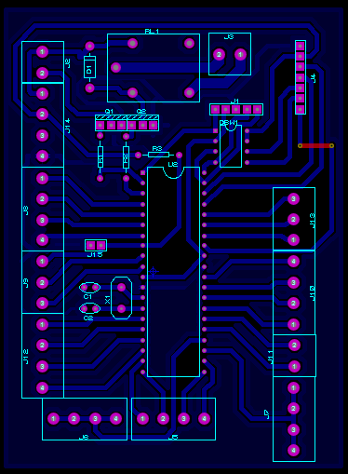
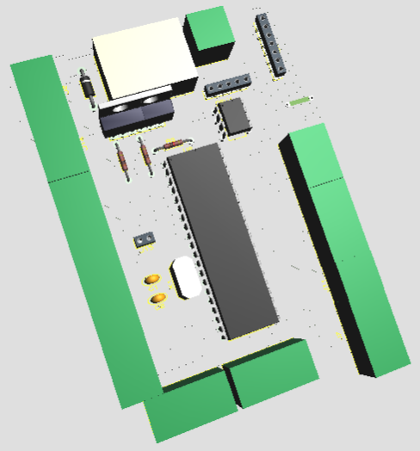
..
PCB loyihalash

Slide 40
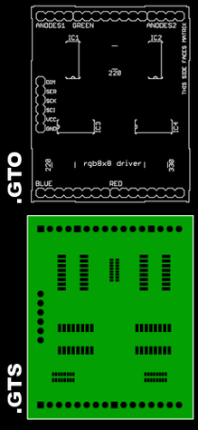
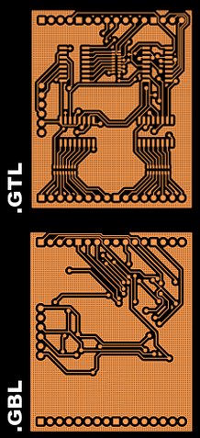
..
Gerber fayl (misollar)

Slide 41
PCB tayyorlash uchun materiallar
Burg'ulash mashinasi.
Mato dazmol.
Lazerli printer.
Fotosurat qog'ozi / Yaltiroq qog'oz.
Qo'lqoplar.
Temir xlorid (Eching eritmasi)
PCB kartasi.
Qora doimiy marker.

Slide 42
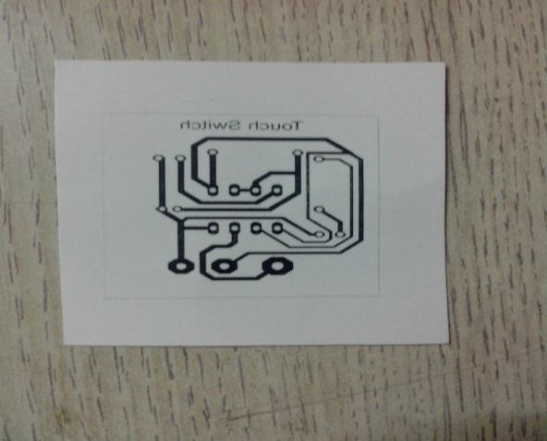
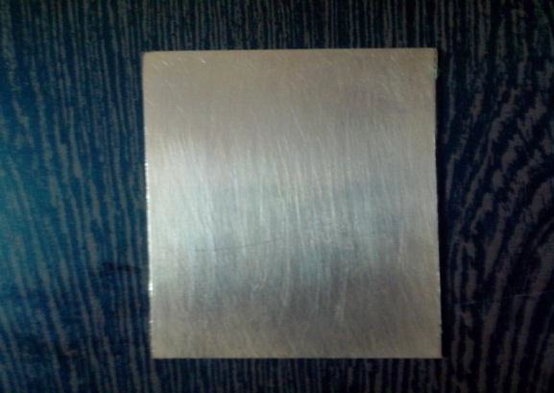
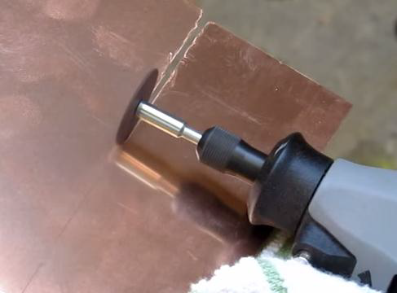
Qo’lda PCB tayyorlash
1-qadam: PCB sxemasini chop eting
Lazer printer va yaltiroq qog'ozdan foydalanish
Oyna tasviri
2-qadam: Mis plitani kesish

Slide 43
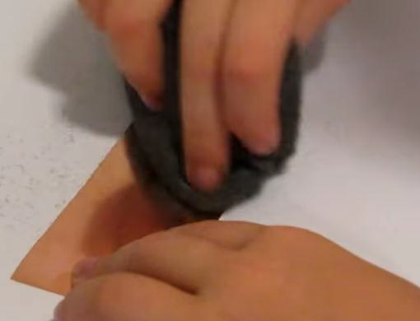
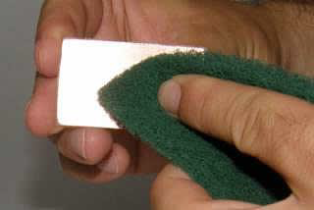
Qo’lda PCB tayyorlash
3-qadam: Uni silliq qilish
Mis tomonini ishqalang
Yuqori oksidli qatlamni va fotosuratga qarshilik qatlamini olib tashlaydi
Qumlangan sirt tasvirni yaxshiroq yopishtirishga imkon beradi

Slide 44
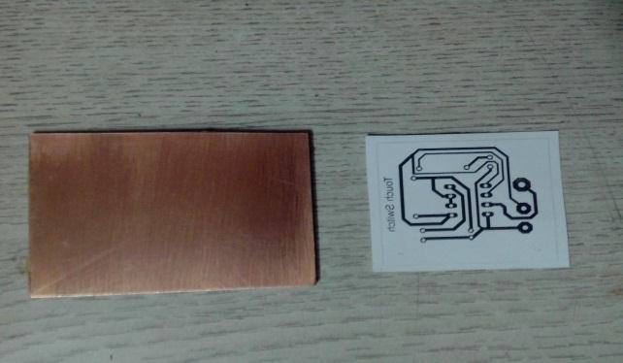
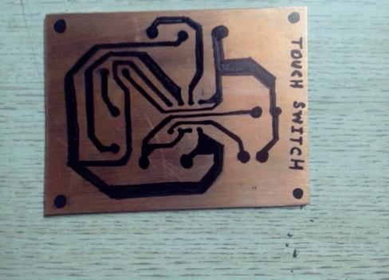
Qo’lda PCB tayyorlash
4-qadam: Dizayn sxemasini taxtaga bosib chiqarish
1-usul: Yaltiroq qog'ozda dazmollash (tonerni uzatadi)
2-usul: Qo'lda sxema (marker yordamida)

Slide 45
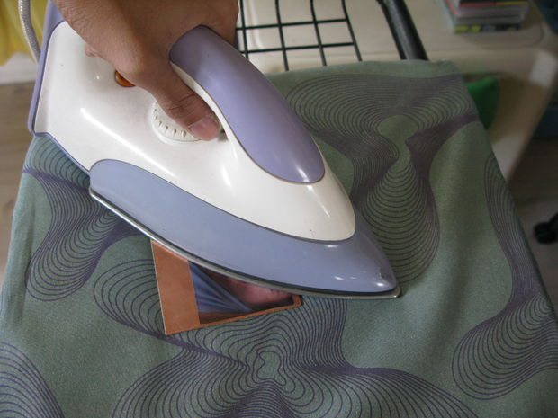
Qo’lda PCB tayyorlash
5-qadam: Issiqlikni qo'llang (dazmollang)
Tasvirni mis tomoniga dazmollang
10-15 daqiqa davomida ozgina bosim o'tkazing
Issiqlik o'tkazuvchi tonerni mis plataga dazmollang
DIQQAT: Mis plastinkaga to'g'ridan-to'g'ri tegmang, chunki u dazmollash tufayli juda issiq bo’ladi.

Slide 46
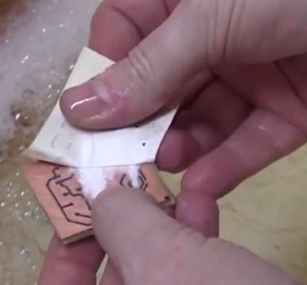
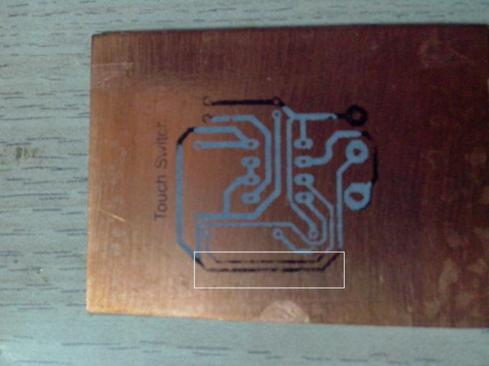
Qo’lda PCB tayyorlash
Qadam 6: Archish
Chop etilgan plastinkani iliq suvga soling (10 daqiqa)
Qog'ozni olib tashlang
Qorong'i yoritilgan trekka qora markerdan foydalaning

Slide 47
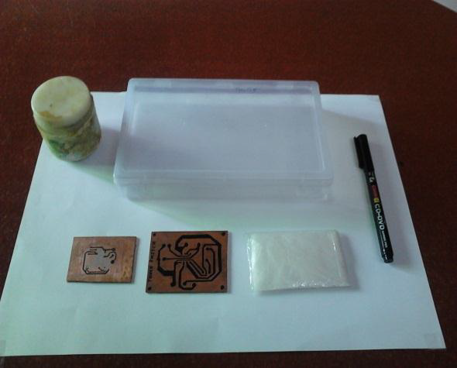
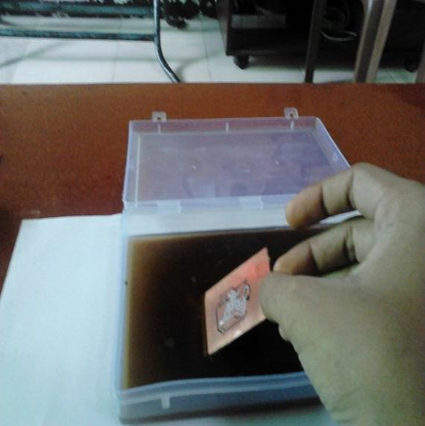
Qo’lda PCB tayyorlash
7-qadam: Qirqish
2-3 choy qoshiq temir xloridni suvda eritib yuboring
PCB ni 30 daqiqa davomida qirqish eritmasiga botirib oling
FeCl₃ niqobsiz Cu bilan reaksiyaga kirishadi va keraksiz Cu ni olib tashlaydi
Cu + FeCl₃ = CuCl₃ + Fe

Slide 48
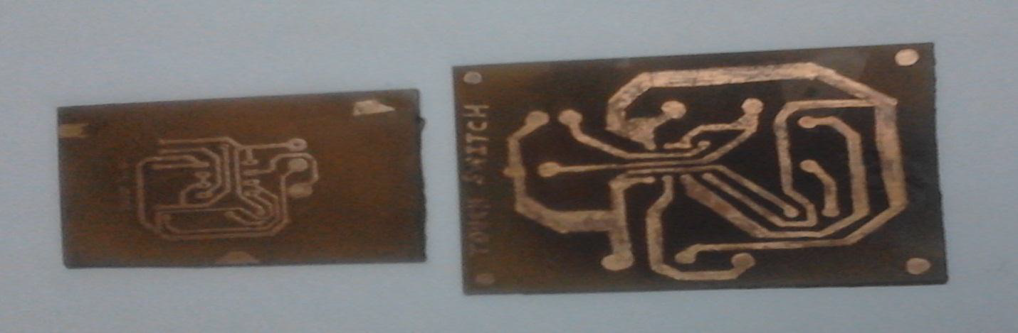
Qo’lda PCB tayyorlash
8-qadam: Suyuqlik qo'llang (Yakuniy teginish)
Bir chimdim paxta ustiga bir necha tomchi yupqalashtiruvchi (aseton yoki tirnoq lak) qolgan tonerni olib tashlaydi.
Ehtiyotkorlik bilan yuving va toza mato bilan quriting

Slide 49
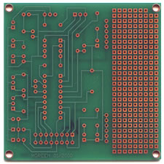
Qo’lda PCB tayyorlash
9-qadam: Teshiklarni burg'ulash va lehim niqobini qo'llash
Lehim padlari bundan mustasno, lehim niqobi maydonini butun taxtaga qo'llang

Slide 50
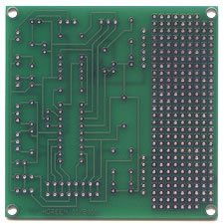
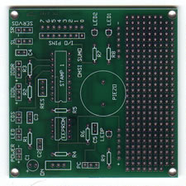
Qo’lda PCB tayyorlash
10-qadam. Lehim qoplamasi
11-qadam: Silkscreen
Yostiqchalarga lehim qo'llang
Ekranda chop etish jarayonidan foydalanib, oq harf belgisini qo'llang

Slide 51

PCB Loyihalash / Ishlab chiqarish standartlari
  IPC-2221 (Generic Standard on Printed Board Design)
  J‐STD‐001 (Requirements for Soldered Electrical and Electronic Assemblies)
  IPC‐A‐630 (Standard for Manufacture, Inspection and Testing)
  IPC-A-610 (Acceptability/Inspection)
  IPC-J-STD-001 (How to build PCB/Meet 610)

Slide 52
PCB ishlab chiqaruvchi kompaniyalar
  OSHPARK - https://oshpark.com/ (2 layer - $5/in^2)
  Advance Circuits 4PCB - https://www.4pcb.com/
  PCB Express - https://www.expresspcb.com/ (2 layer 2B- $9.85)
  Sunstone Circuits - https://www.sunstone.com/
  PCBCart - https://www.pcbcart.com/
  epec Engineered Technologies - https://www.epectec.com/

Slide 53
Xulosa
Ushbu darsda biz quyidagilarni bilib oldik:
  PCBlar qanday materiallardan tayyorlanishi
  PCB larning asosiy qismlar, jumladan jumperlar, Solder Mask, Silkscreen
  Bir va Ko'p qatlamli PCBlar
  PCB larning texnik dizayn muammolari
  Dasturiy ta'minotlar asosida PCBlarni loyihalash
  Qo'lda PCB loyihalash va uning bosqichlari
  PCB ishlab chiqaruvchi kompaniyalar
  va boshqalar

Slide 54
Foydalanilgan adabiyotlar
1) Electronics: A Systems Approach (6th edition), Neil Storey,Pearson Education UK, 2017
2) Mechatronics: Electronic Control Systems in Mechanical and Electrical Engineering, William Bolton, Pearson Education Limited 2015
3) Elektronika. X. Aripov, A. Abdullayev. Fan va texnologiya nashriyoti, 2011
4) wikipedia.org veb sayti
5) Eren, Halit & Potter, David. (2012). Data Acquisition Fundamentals. 10.1201/b11093-23.
Jakia Afruz. PCB Dizayn slaydlari
www.wikipedia.org
www.pcbexpress.com
John Adrizzoni. A Practical Guide to high-speed printed circuit board layout, Analog Dialogue 39-09, Sentabr 2005

Slide 55
Web saytlar
http://www.advancedcircuits.com
https://www.orcad.com/
https://www.altium.com/
https://www.labcenter.com/
http://www.ipc.org/
https://www.flexiblecircuit.com/products/multi-layer-flex/
https://www.amitroncorp.com/?page_id=49

Slide 56

E’TIBORINGIZ UCHUN
RAHMAT

